Slide 1

Plano Anual de Trabalho
2019
Pró-reitoria de Desenvolvimento Institucional
Diretoria de Planejamento

Slide 2

Plano Anual de Trabalho - 2019
Acompanhamento – PDI 2018-2022
3º Semestre/2019
- Julho a Setembro
Data da extração – 04/10/2019

Slide 3

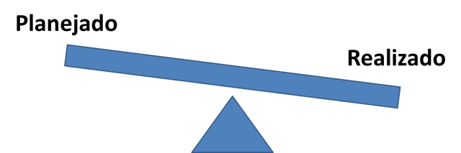
Monitoramento do Plano
“O monitoramento do Plano é essencial para que os dirigentes da organização tenham conhecimento sobre a forma como está evoluindo o processo e, assim, possam apreciar o resultado de sua ação para ajustá-la, sempre que necessário.”
Fonte: Plano Estratégico 2018-2022, pág. 79.

Slide 4
Monitoramento através do Sistema Integrado de Planejamento
Tarefas inseridas;
Tarefas atrasadas;
Não gerenciáveis;
Necessitam de atualização
Em execução
Resultados parciais do trimestre

Slide 5
Gráfico de tarefas inseridas pela Reitoria
Fonte: PDI 2018-2022. Sist. Integrado de Planejamento

Slide 6
Gráfico de ações inseridas pela
Campi
Fonte: PDI 2018-2022. Sist. Integrado de Planejamento

Slide 7
Gráfico de tarefas atrasadas - Reitoria
Fonte: PDI 2018-2022. Sist. Integrado de Planejamento

Slide 8
Gráfico de tarefas atrasadas –
Campi
Fonte: PDI 2018-2022. Sist. Integrado de Planejamento

Slide 9
Gráfico – tarefas para atualizar - Reitoria
Fonte: PDI 2018-2022. Sist. Integrado de Planejamento

Slide 10
Gráfico – tarefas para atualizar - Campi
Fonte: PDI 2018-2022. Sist. Integrado de Planejamento

Slide 11
Gráfico – tarefas em execução - Reitoria
Fonte: PDI 2018-2022. Sist. Integ. Planejamento.

Slide 12
Gráfico – tarefas em execução - Campi
Fonte: PDI 2018-2022. Sist. Integrado de Planejamento

Slide 13
Gráfico dos resultados obtidos por setores
Fonte: PDI 2018-2022. Sistema Integrado de Planejamento.

Slide 14
Gráfico dos resultados obtidos por setores
Fonte: PDI 2018-2022. Sistema Integrado de Planejamento.

Slide 15
Gráfico dos resultados obtidos
Fonte: PDI 2018-2022. Sistema Integrado de Planejamento

Slide 16
Gráfico dos resultados obtidos
Fonte: PDI 2018-2022. Sistema Integrado de Planejamento

Slide 17
Gráfico consolidado dos resultados
Fonte: PDI 2018-2022. Sist. Integ. Planejamento.

Slide 18
Gráfico dos resultados do IFRO
Fonte: PDI 2018-2022. Sistema Integrado de Planejamento.

Slide 19

PORTFÓLIO DE PROJETOS
2019 - 3º Trimestre

Slide 20

Portfólio do IFRO
EM EXECUÇÃO
Fortalecimento da Gestão – Plano Anual de Trabalho/PAT
Fortalecimento dos NAPNEs
Gestão Documental do IFRO.
IFRO para Todos
IFRO sem Fronteiras
Modernização da Gestão - Desenvolvimento do Plano Diretor de Tecnologia da Informação do IFRO
Modernização da Gestão-Política de Gestão de Riscos
Planejar Para Crescer
Política de Comunicação
Programa Saúde e Segurança do Servidor
Programa de Qualificação, Capacitação e Valorização do Servidor
Fortalecimento da Gestão - Revisão do PDI 2018-2022
Orçamento Transparente
IFRO na Comunidade
Integrar
Fortalecimento das Pesquisas de Apoio a Gestão
  NÃO INICIADO
  Fortalecimento da Identidade Institucional
  Gestão por Competência
  Modernização da Gestão Implantação do Escritório de Gerenciamento de Projetos, Processos e Riscos
  Regulamentação do Observatório do IFRO
  FINALIZADO
  Institucionalização da EaD

Slide 21
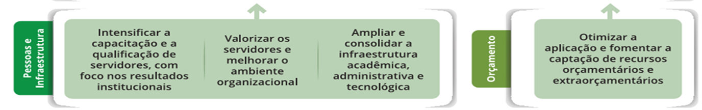
Objetivos Estratégico
Orçamento Transparente - PROAD
Situação: | Encerrado
Início: | 01/07/2018
Data prevista: | 30/06/2019
Conclusão | 14/08/2019
Produto | Painel de Orçamento e Finanças do IFRO: Publicação das informações orçamentárias e financeiras do IFRO no Painel de Indicadores.
Valor Previsto (R$): | 0,00
Valor Efetivo(R$): | 0,00

Slide 22
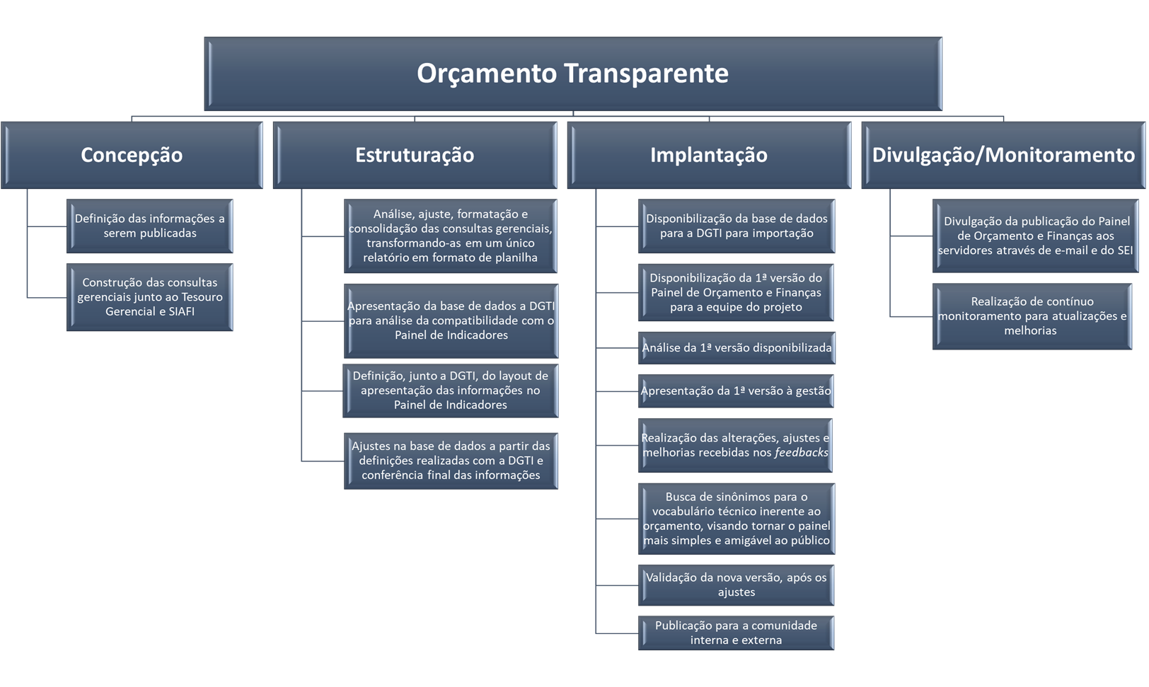



Estrutura do Projeto

Slide 23
Quanto ao alcance do objetivo estratégico
A partir da publicização dos dados de forma entendível para a comunidade externa, o controle social é fortalecido e naturalmente isso acarreta em uma otimização/melhoria na aplicação dos recursos, quer seja pelo efetivo controle gerado e/ou pela conscientização no uso dos recursos.
Com a informação atualizada e de fácil acesso, os gestores podem tomar decisões mais racionais e efetivas, que acarretam, naturalmente, numa melhor aplicação dos recursos.
As informações publicadas permitem o real conhecimento da realidade orçamentária da unidade, e, a partir disso, podem fomentar a captação de recursos, quer seja por iniciativa dos servidores e dos próprios parceiros externos à instituição.

Slide 24
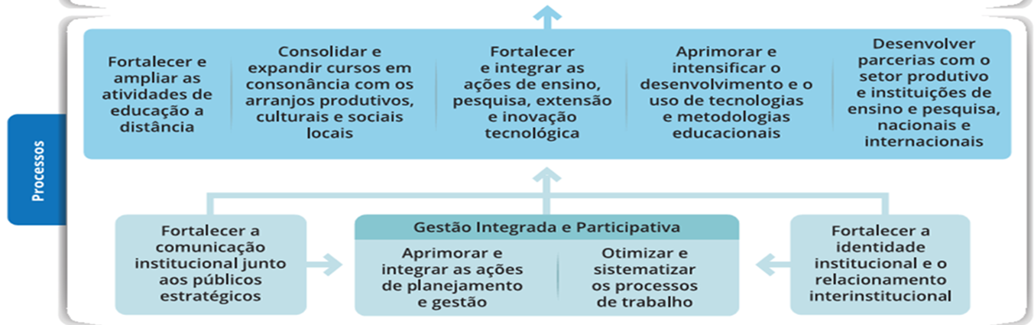
Objetivos Estratégico
IFRO na Comunidade – PROEX
Situação: | Em andamento
Início: | 16/05/2018
Data prevista: | 31/07/2019
Conclusão: | 12/09/2019
Produto: | Os setores de suporte, as redes geradas, os cursos de atendimento a necessidades específicas, os protótipos e patentes, as publicações técnicas e científicas, o incremento de políticas de apoio às comunidades, grupos e setores, a certificação de competências de trabalhadores, são alguns dos produtos esperados. O principal resultado é a indução do desenvolvimento regional por meio do ensino, pesquisa, extensão e inovação tecnológica.
Valor Previsto (R$): | 1.186.780,00
Valor Efetivo(R$): | 880.167,73

Slide 25
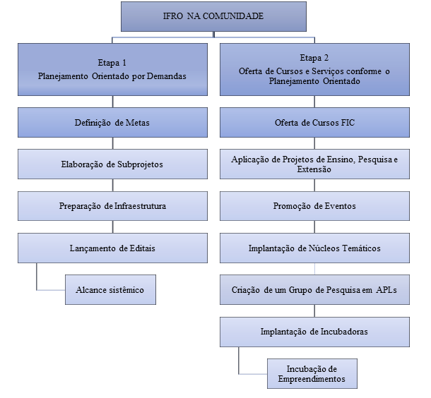






Estrutura do Projeto

Slide 26
Quanto ao alcance do objetivo estratégico
Ofertas cursos FIC - 49 apenas em 2018 (diante de uma meta de 16 cursos).
Aplicação de Projetos de Ensino, Pesquisa e Extenção - A ação previu 16 projetos nos nove câmpi do IFRO. Os Câmpi Cacoal e Jaru, juntos, totalizaram 12 projetos.
Na PROEX foram executados os editais 4 e 6 /2018 e 12, 13 e 14 2019, sendo aplicado aproximadamente R$ 292.398,73.
Na PROPESP foram executados os editais 15 e 16/2018, sendo aplicado aproximadamente R$ 219.400,00.
Na PROEN o valor efetivo de 112.000,00 é uma aproximação e se limita aos investimentos por meio do Programa Institucional de Bolsas de Iniciação à Docência (PIBID.

Slide 27
Quanto ao alcance do objetivo estratégico
Promoção de Eventos : Apenas o Câmpus Ji-Paraná gastou mais de R$ 10.000,00 com eventos, como o Day Software, e ainda não incluindo os Jogos (JIFRO, JIF-Norte e JIF Nacional); a Proex também lançou, em 2018 e 2019, os editais para as Feiras de Estágio, Emprego e Negócios, totalizando mais de R$ 30.000,00.
Implantação de Núcleos Temáticos - Os projetos foram aprovados, e os recursos, já descentralizados, para um total de 8 projetos, que extrapola a meta de 7 projetos e a um valor bem abaixo do previsto.
Implantação de Incubadora de Empresas - Foi subsidiada a implantação da Incubadora do Câmpus Ji-Paraná.

Slide 28
Objetivos Estratégico
Integrar – PROPESP
Situação: | Em andamento
Início: | 08/01/2018
Data prevista: | 31/12/2020
Conclusão: | 30/09/2019
Produto: | Orientação Normativa sobre a indissociabilidade do ensino, pesquisa e extensão. Nove Editais de fomento a projetos de integração e fortalecimento das ações de ensino, pesquisa e extensão, por ano, contemplando todos os Campi, totalizando 27 editais, entre 2018 e 2020, 81 projetos de pesquisa e 81 bolsistas. Eventos de integração entre Ensino, Pesquisa e Extensão, realizados pela Reitoria (ENPEX e CONPEX) e pelos Campi, de acordo com as demandas locais. Regulamento da curricularização da extensão nos cursos de graduação. Aplicação dos resultados dos projetos de pesquisas e das discussões e encaminhamentos das reuniões estratégicas de servidores, nos PPCs dos cursos.
Valor Previsto (R$): | 1.803.932,52
Valor Efetivo(R$): | Não foram apresentados valores

Slide 29
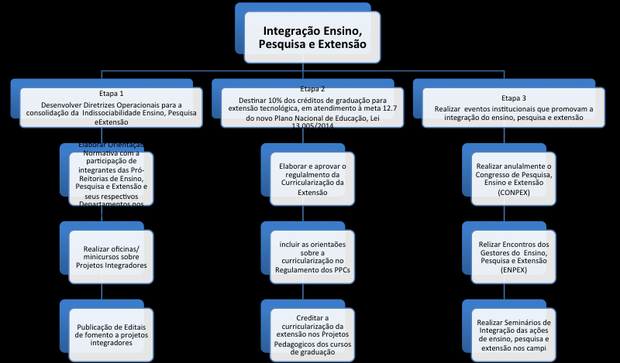


Estrutura do Projeto

Slide 30
Objetivos Estratégico
Fortalecimento das Pesquisas de Apoio a Gestão – DPLAN / PRODIN
Situação: | Em andamento
Início: | 01/01/2018
Data prevista: | 30/06/2019
Conclusão: | 09/09/2019
Produto: | Política institucional de pesquisas de apoio à gestão do IFRO elaborada, regulamentada, sistematizada, organizada e implantada.
Valor Previsto (R$): | 1.780,00
Valor Efetivo(R$): | 0,00

Slide 31
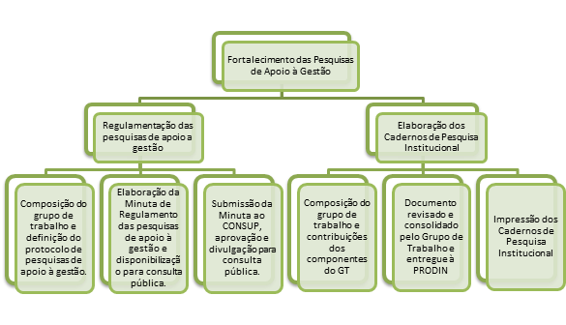


Fortalecimento das Pesquisas
de Apoio a Gestão

Slide 32
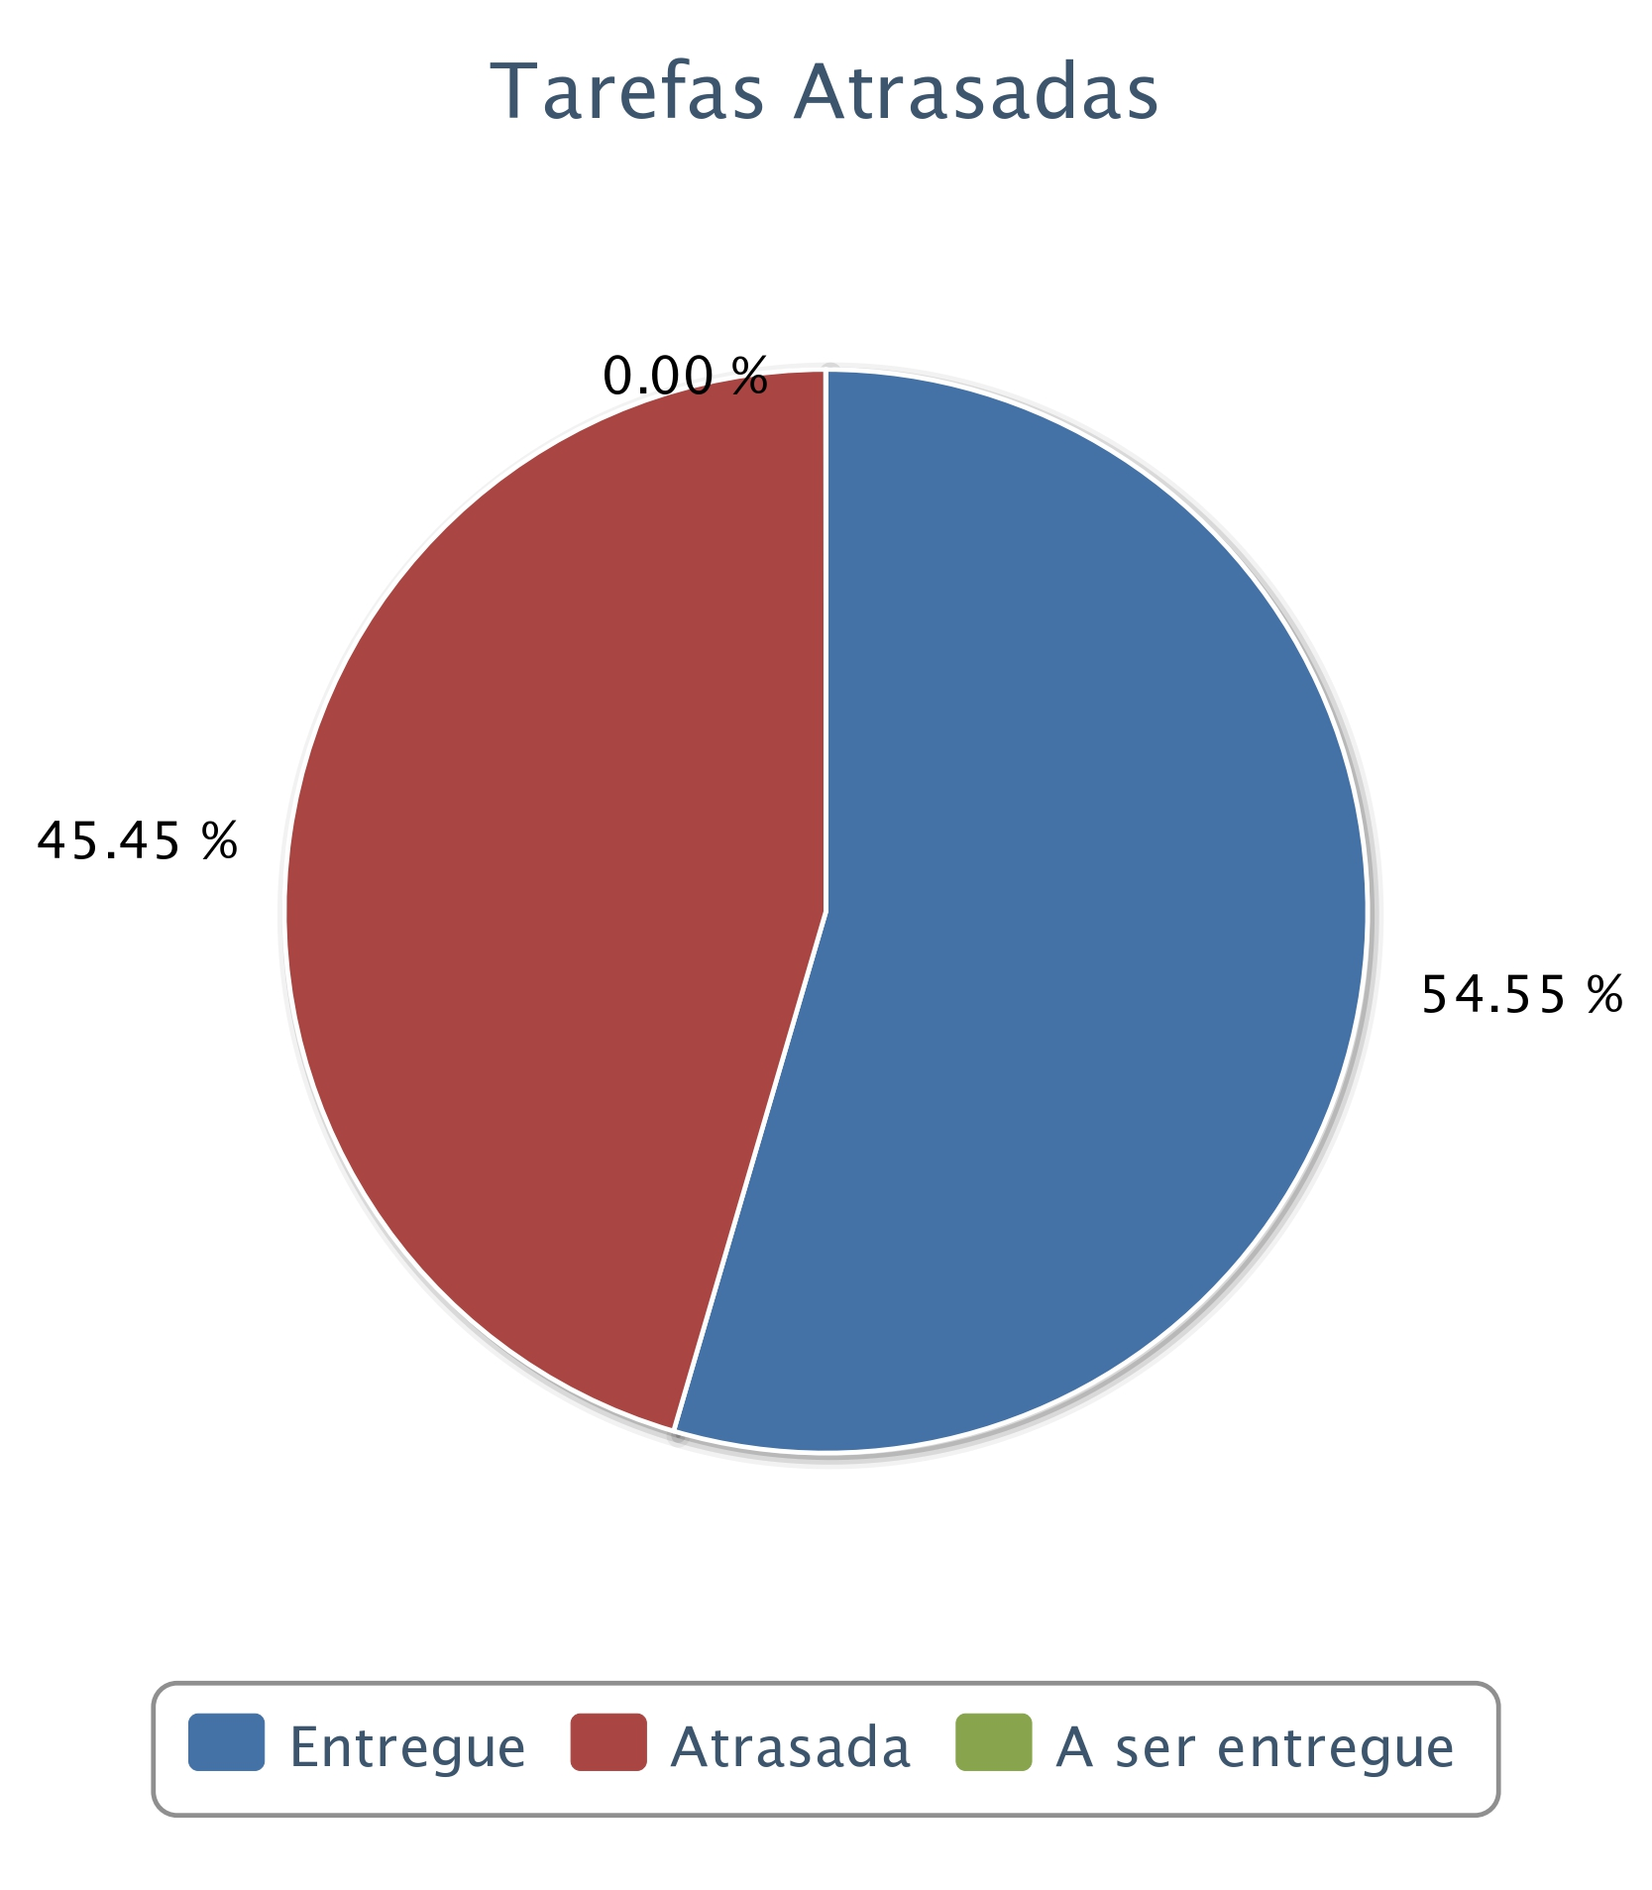
Fortalecimento das Pesquisas
de Apoio a Gestão

Slide 33
Fortalecimento das Pesquisas
de Apoio a Gestão
Encaminhamentos:
Estimar quais os entraves que provocaram o atraso na execução do projeto.
Estabelecer quais as estratégias para finalizar a execução do projeto.
Mensurar quais os efeitos da execução do projetos estratégico Fortalecimento das Pesquisas de Apoio a Gestão para o Objetivo Estratégico Aprimorar e integrar as ações de planejamento e gestão.
Solicitar deliberação do CODIR em relação ao projeto Fortalecimento das Pesquisas de Apoio a Gestão

Slide 34
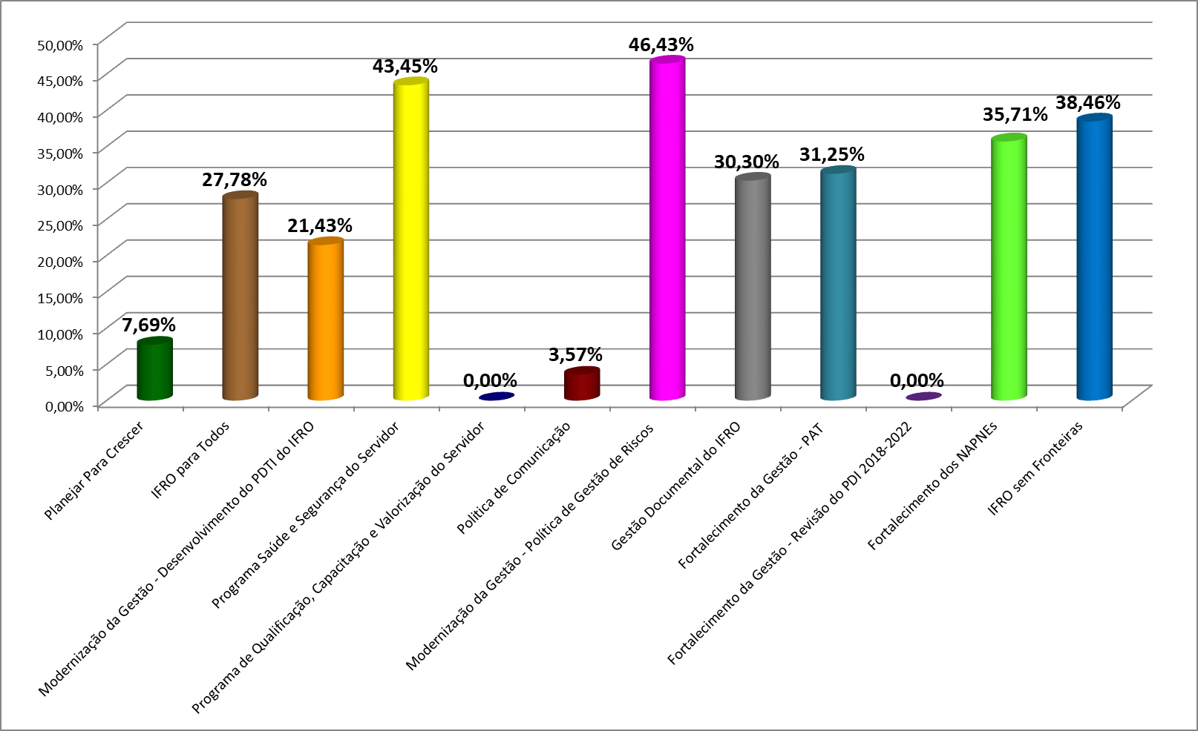
Percentual de Execução

Slide 35
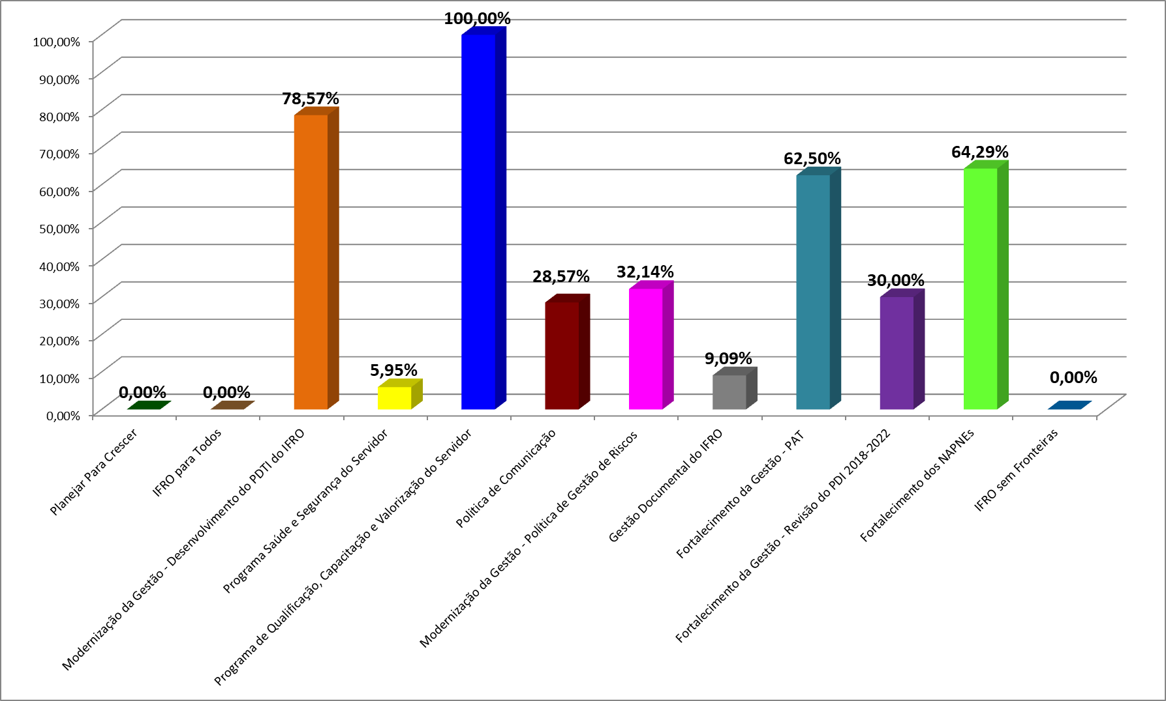
Percentual de Atraso

Slide 36
Projetos para análise
De acordo com os critérios estabelecidos para acionar os gestores para tomar decisões sobre os projetos classifica-se:
                Até 10% de atraso = Nível Pequeno – Acionar o líder do Projeto
                Programa de Saúde e Segurança do Servidor
                Gestão Documental do IFRO
      De 11% a 30% de atraso = Nível Moderado – Acionar o responsável pela área (Pró-Reitoria ou Diretoria Sistêmica )
      Política de Comunicação
      Fortalecimento da Gestão Revisão do PDI 2018-2022
      De 31% a 60% de atraso = Nível Alto – Acionar CODIR acatando a sugestão do responsável pela área (Pró-Reitoria ou Diretoria Sistêmica )
      Modernização da Gestão Política de Gestão de Riscos
      De 61% a 100% de atraso = Nível Crítico – Acionar ao Colégio de Dirigentes – CODIR, sem acatar a decisão da área.
Modernização da Gestão Desenvolvimento do PDTI do IFRO
Programa de Qualificação, Capacitação e Valorização do Servidor
Fortalecimento da Gestão Plano Anual de Trabalho
Fortalecimento dos NAPNEs

Slide 37
Objetivos Estratégico
Política de Gestão de Riscos - DPLAN/PRODIN
Situação: | Em andamento
Início: | 01/04/2018
Data prevista: | 31/12/2019
% Em execução | 32,14%
% Executado | 46,43%
% Em atraso | 32,14%
Valor Previsto (R$): | 23.057,00
Valor Efetivo(R$): | 0,00

Slide 38
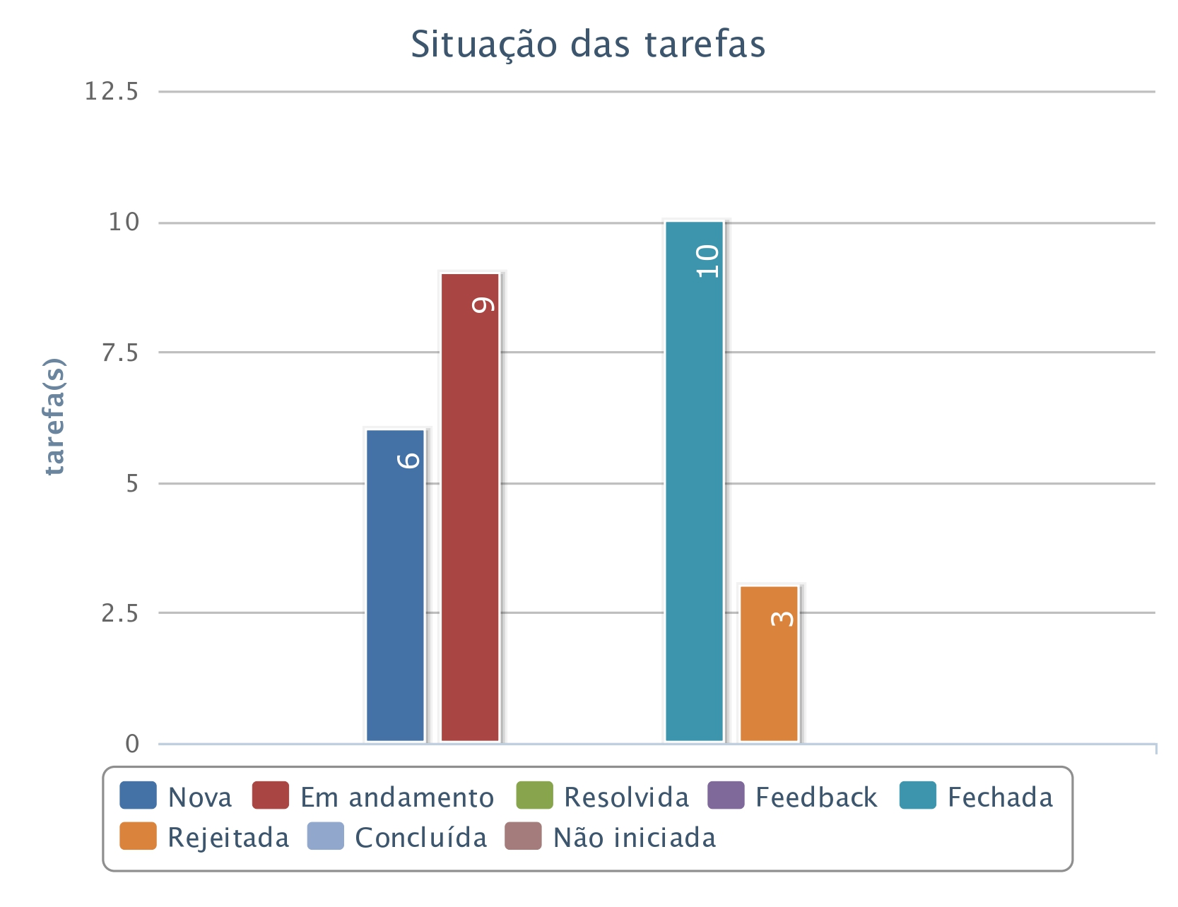
Política de Gestão de Riscos

Slide 39
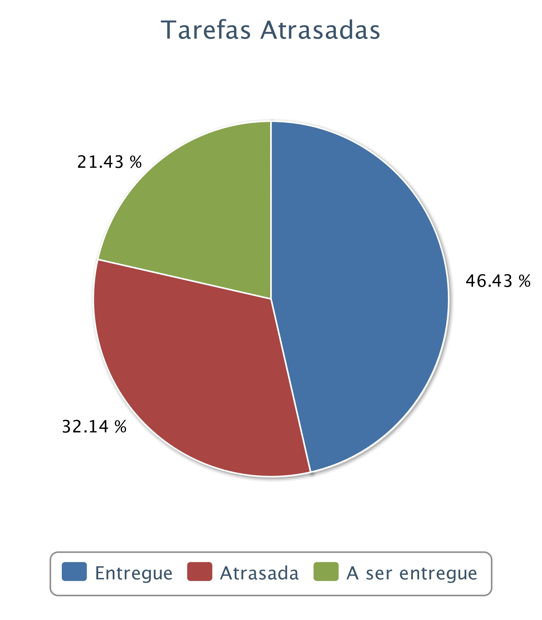
Política de Gestão de Riscos

Slide 40
Política de Gestão de Riscos
Proposta:
Realizar força tarefa para elaborar os produtos pendentes .

Slide 41
Objetivos Estratégico
Modernização da Gestão Desenvolvimento do PDTI do IFRO – PRODIN
Situação: | Em andamento
Início: | 01/07/2018
Data prevista: | 30/09/2019
% Em execução | 2,38%
% Executado | 21,43%
% Em atraso | 78,57%
Valor Previsto (R$): | 20.699,00
Valor Efetivo(R$): | 0,00

Slide 42
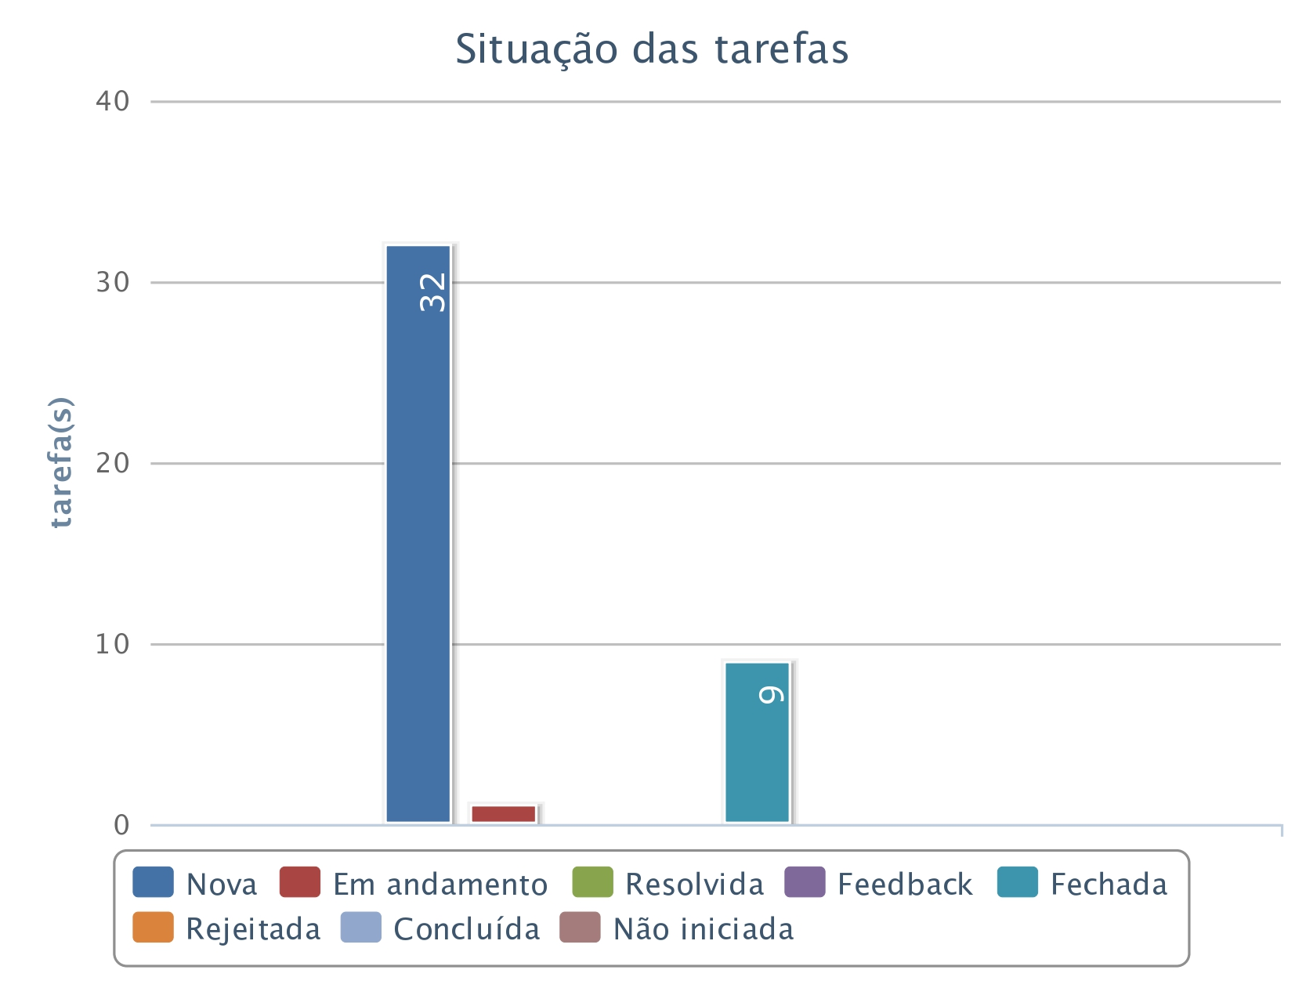
Modernização da Gestão Desenvolvimento do PDTI do IFRO

Slide 43
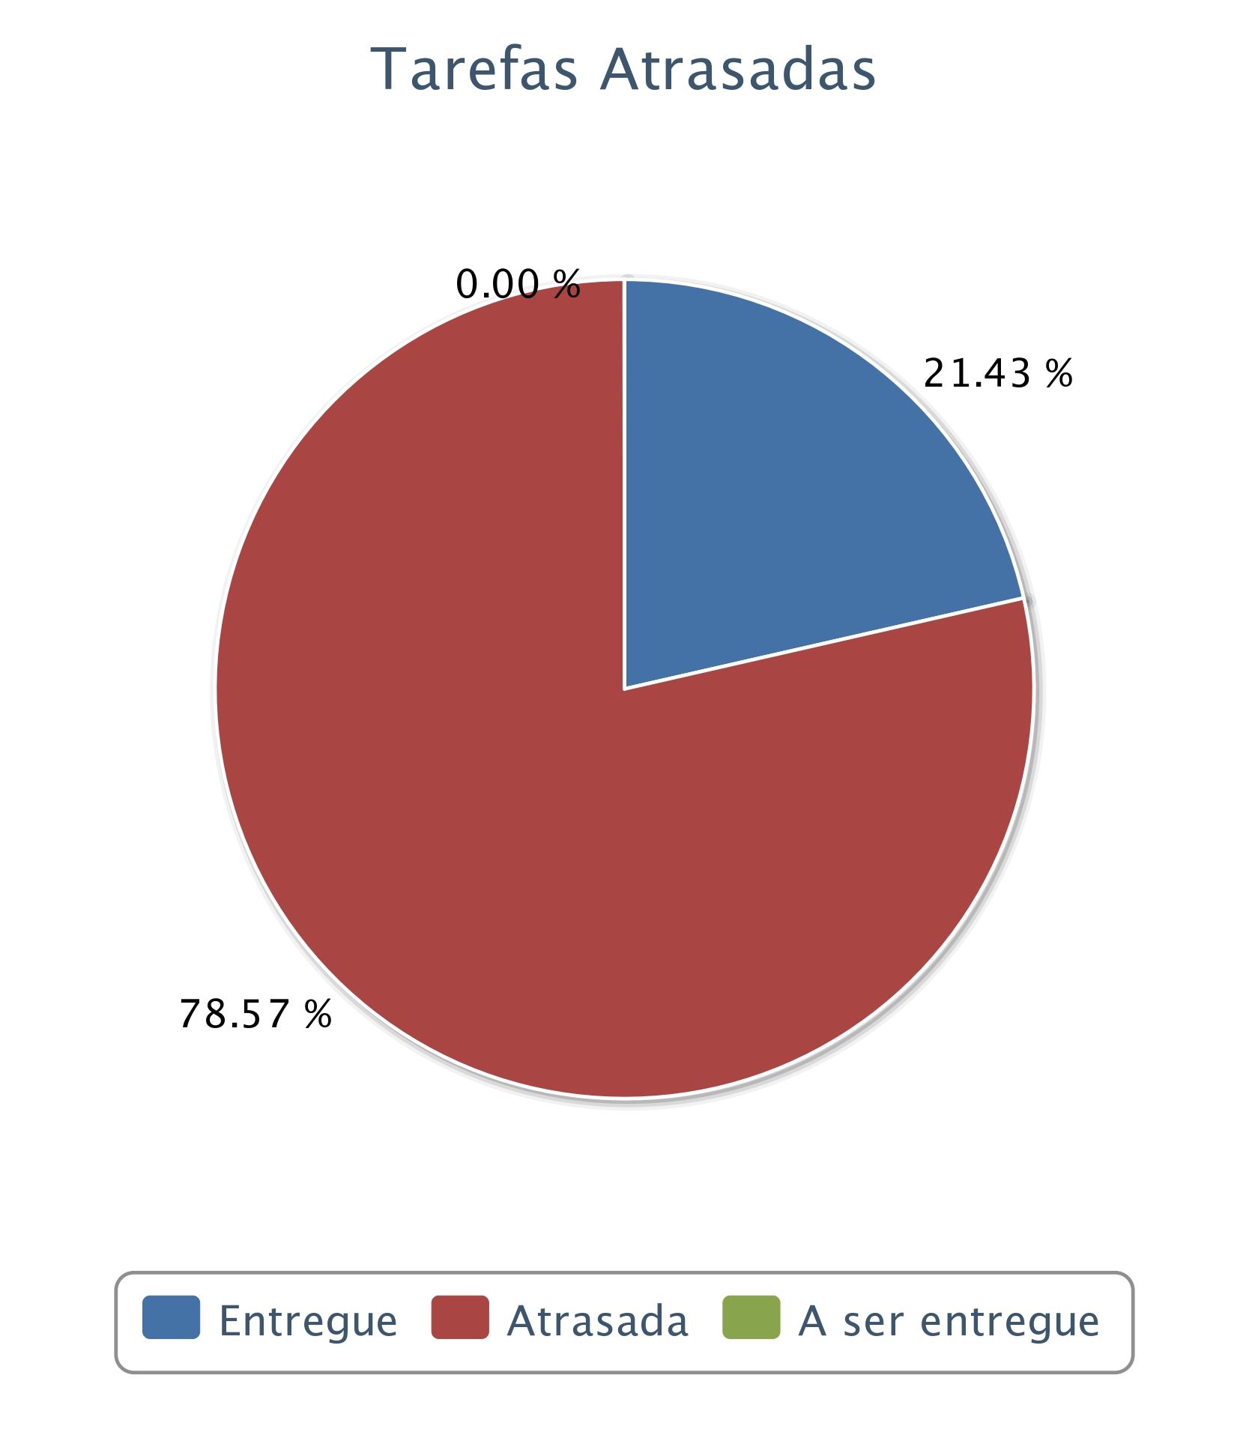
Modernização da Gestão Desenvolvimento do PDTI do IFRO

Slide 44
Objetivos Estratégico
Programa de Qualificação, Capacitação e Valorização do Servidor - DGP
Situação: | Em andamento
Início: | 01/02/2019
Data prevista: | 30/12/2019
% Em execução | 9,68 %
% Executado | 0%
% Em atraso | 100%
Valor Previsto (R$): | 30.000,00
Valor Efetivo(R$): | 0,00

Slide 45
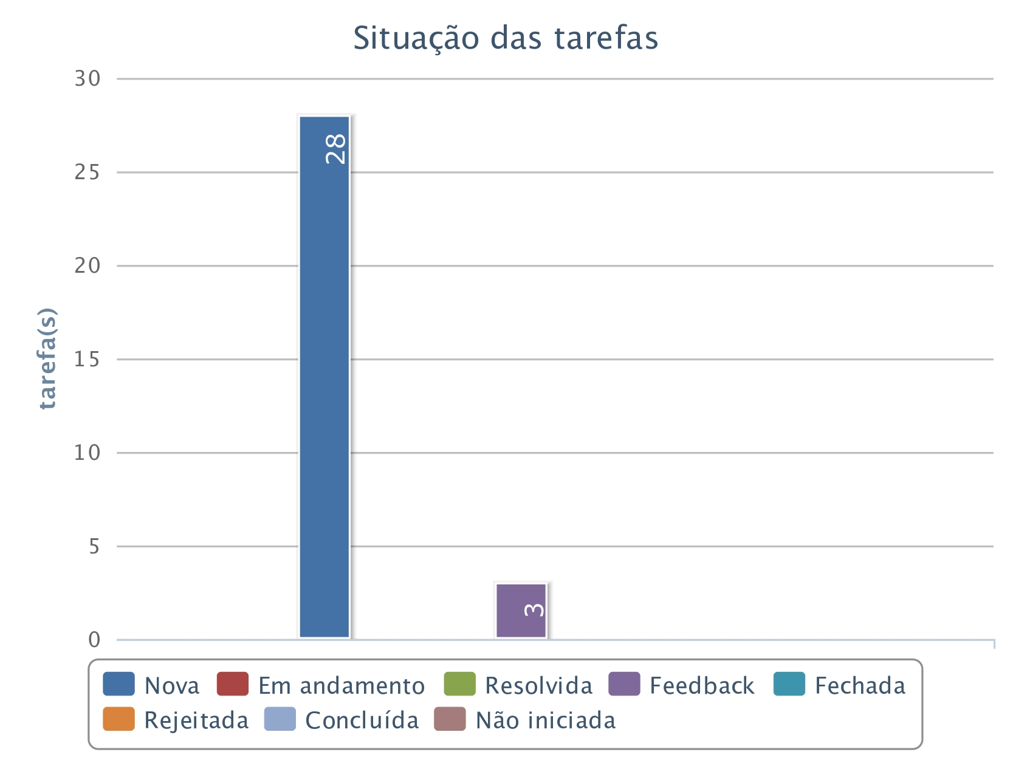
Programa de Qualificação, Capacitação e Valorização do Servidor

Slide 46
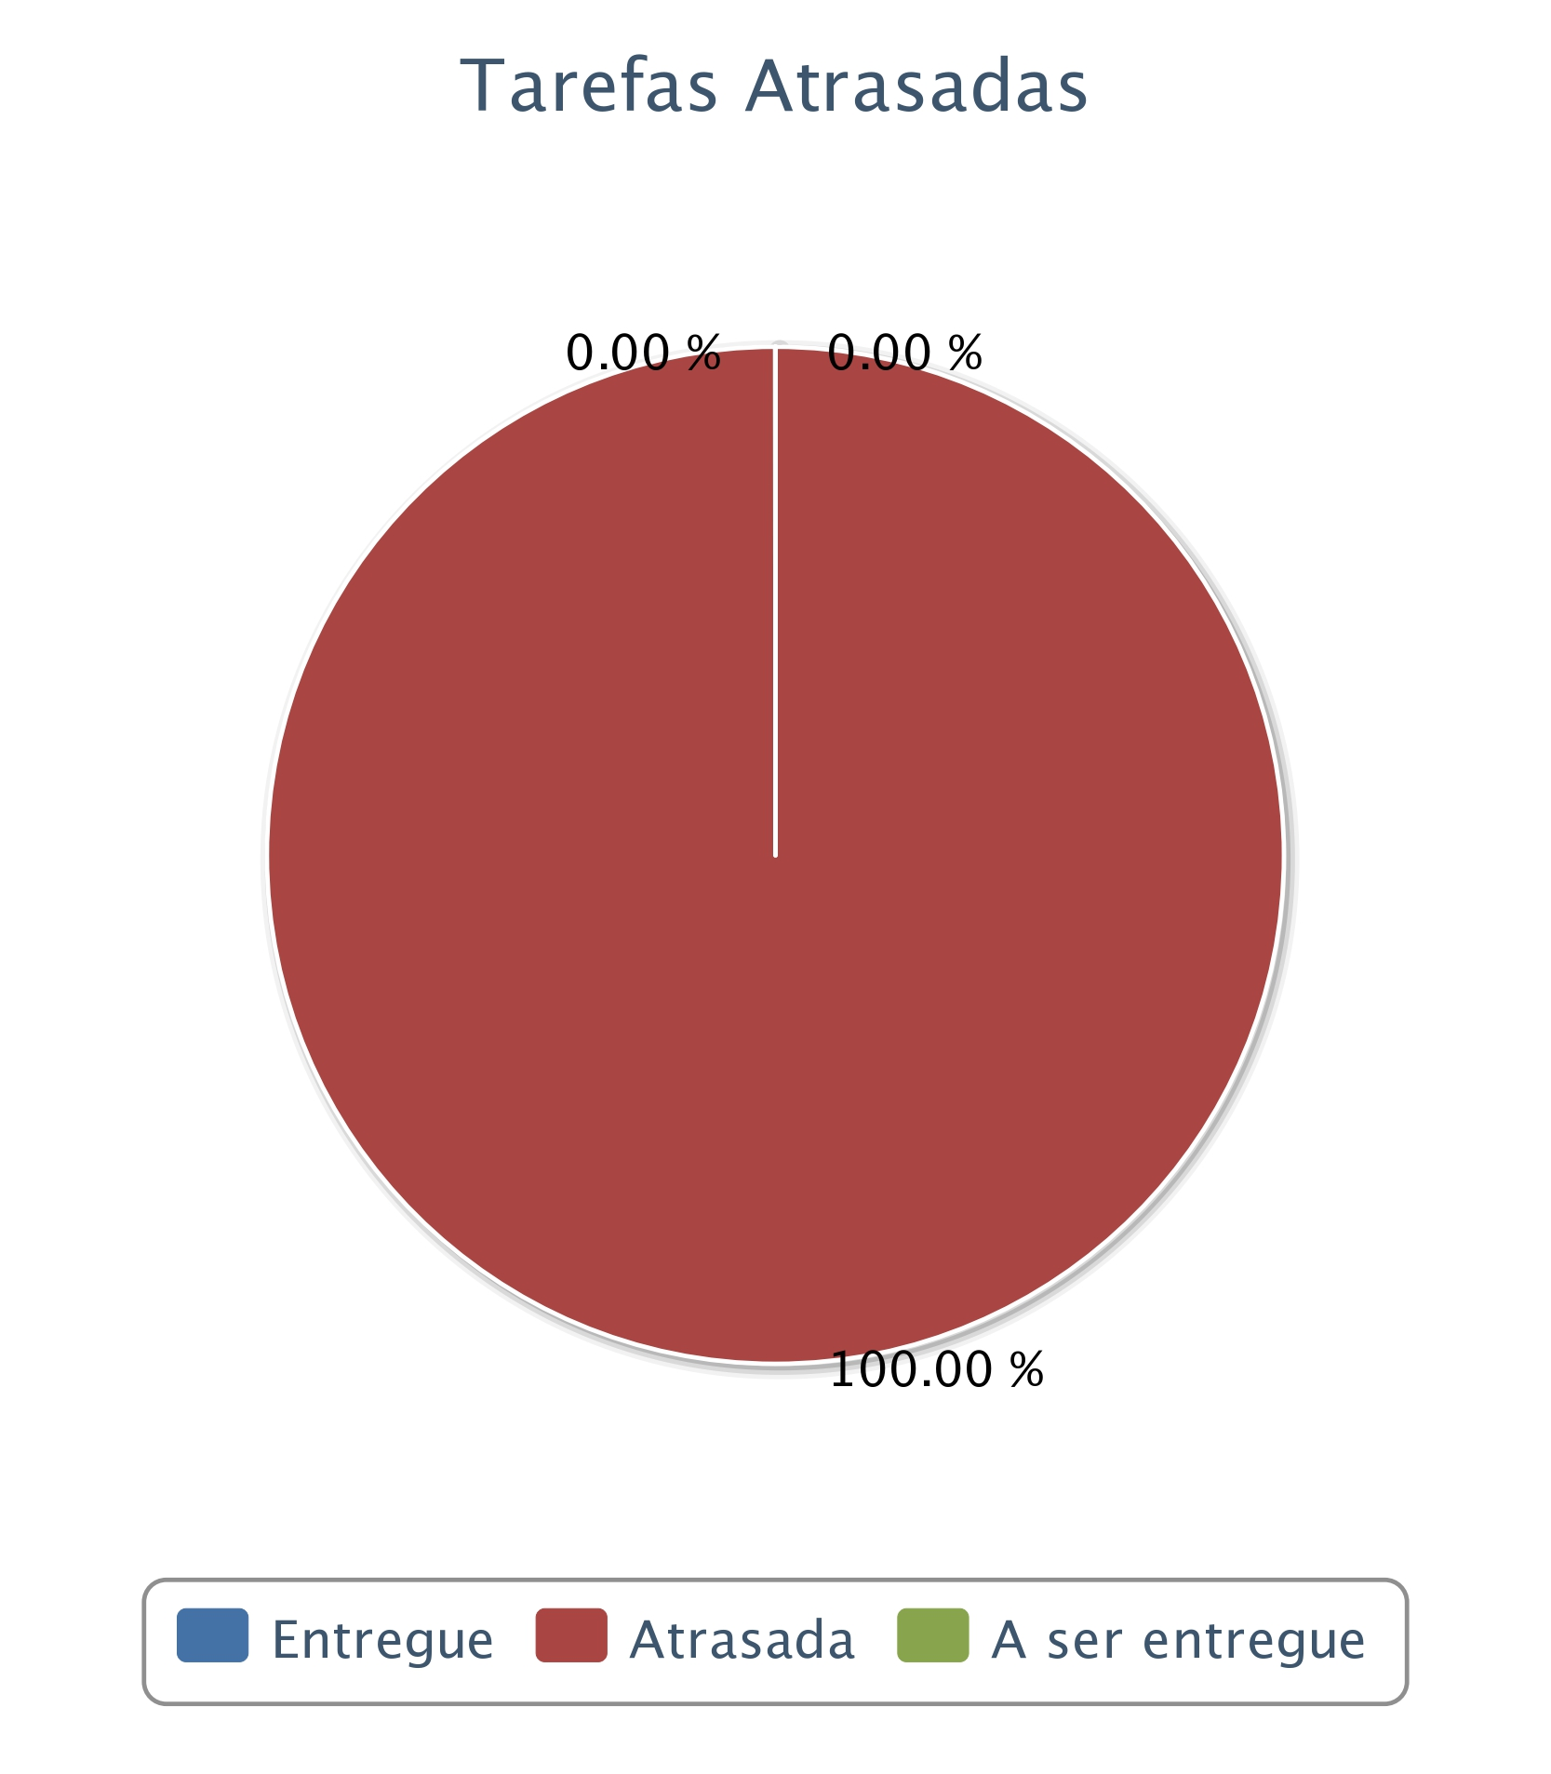
Programa de Qualificação, Capacitação e Valorização do Servidor

Slide 47
Objetivos Estratégico
Fortalecimento da Gestão – Plano Anual de Trabalho - DPLAN/PRODIN
Situação: | Em andamento
Início: | 01/09/2018
Data prevista: | 29/11/2019
% Em execução | 33,33%
% Executado | 31,25%
% Em atraso | 62,50%
Valor Previsto (R$): | 16.244,00
Valor Efetivo(R$): | 0,00

Slide 48
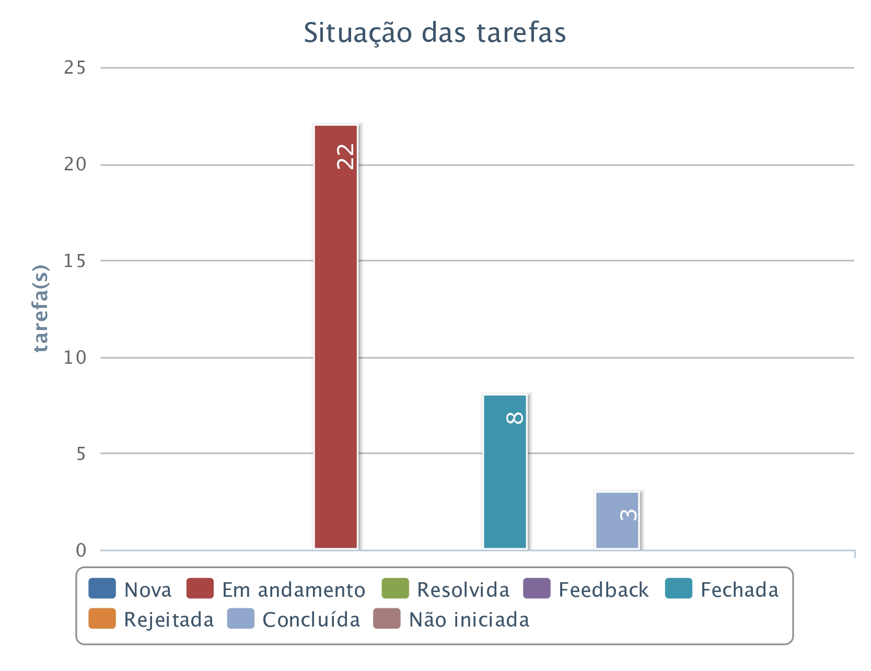
Fortalecimento da Gestão –
Plano Anual de Trabalho

Slide 49
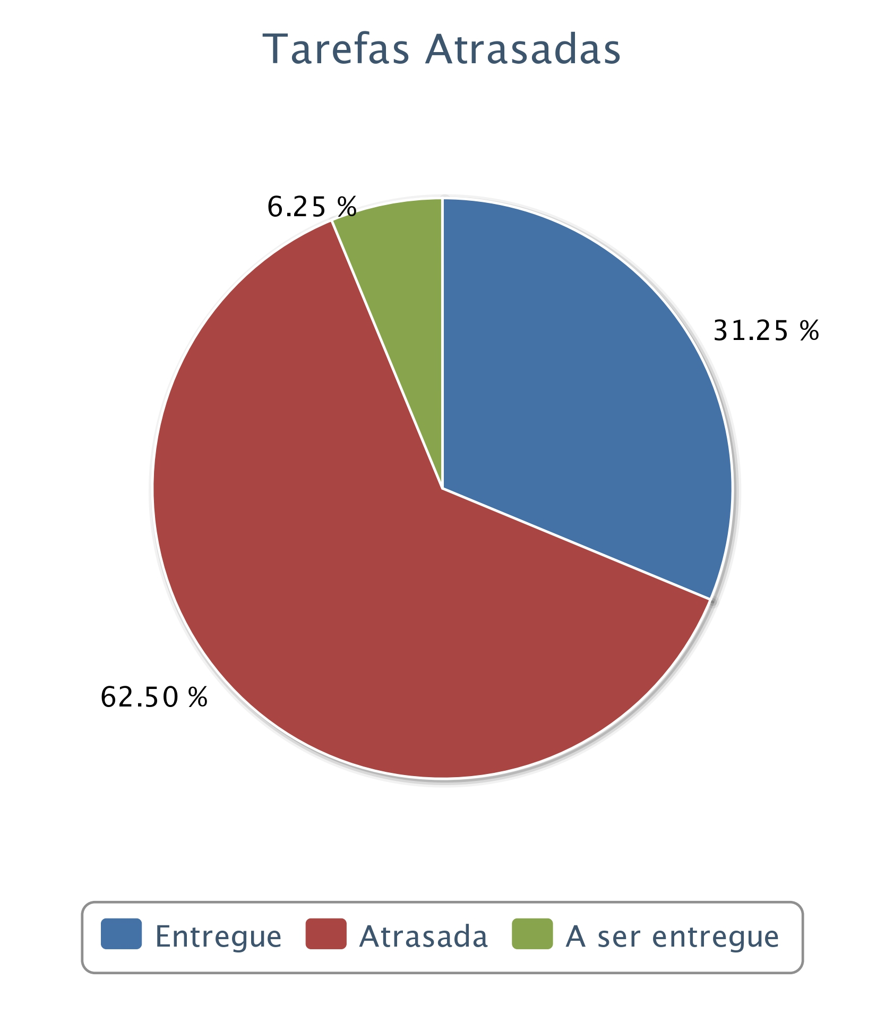
Fortalecimento da Gestão –
Plano Anual de Trabalho

Slide 50
Objetivos Estratégico
Fortalecimento dos NAPNEs – PROEN
Situação: | Em andamento
Início: | 01/05/2018
Data prevista: | 30/08/2019
% Em execução | 53,57%
% Executado | 35,71%
% Em atraso | 64,29%
Valor Previsto (R$): | 8.295,76
Valor Efetivo(R$): | 0,00

Slide 51
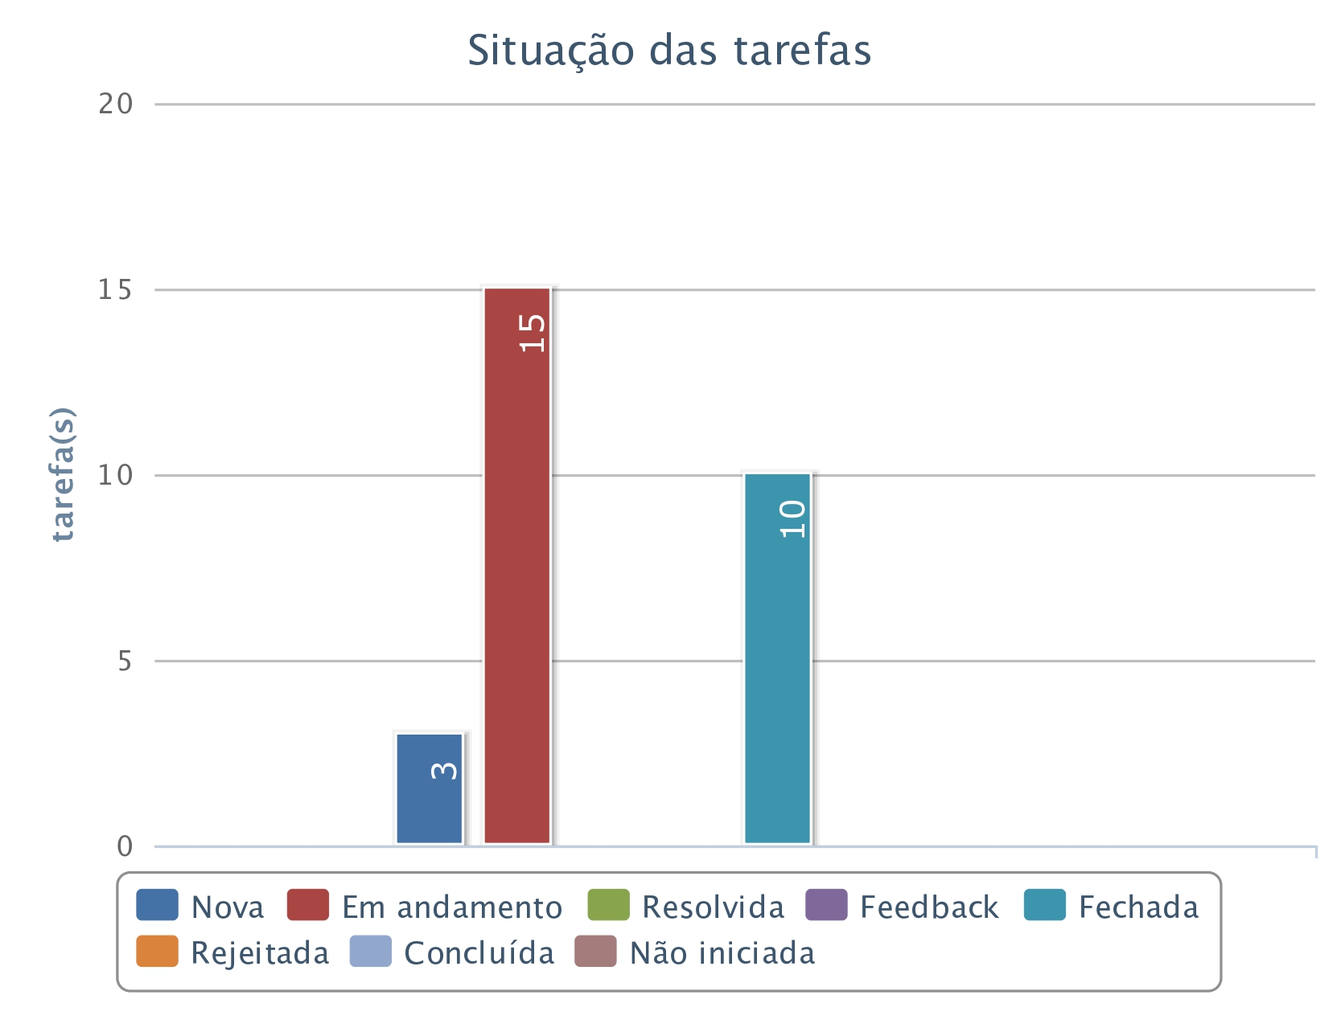
Fortalecimento dos NAPNEs

Slide 52
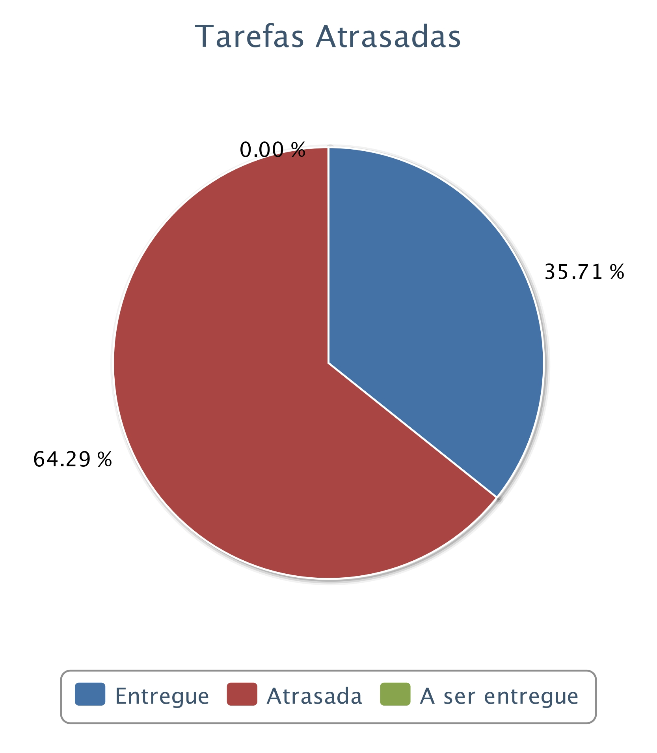
Fortalecimento dos NAPNEs

Slide 53

8ª Reunião de Avaliação da Estratégia - R.A.E.

Slide 54

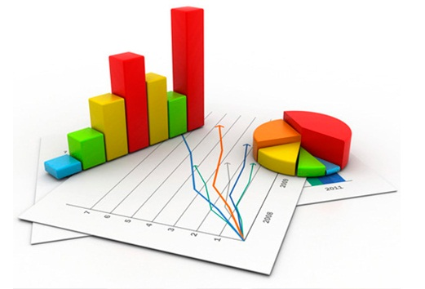

Slide 55
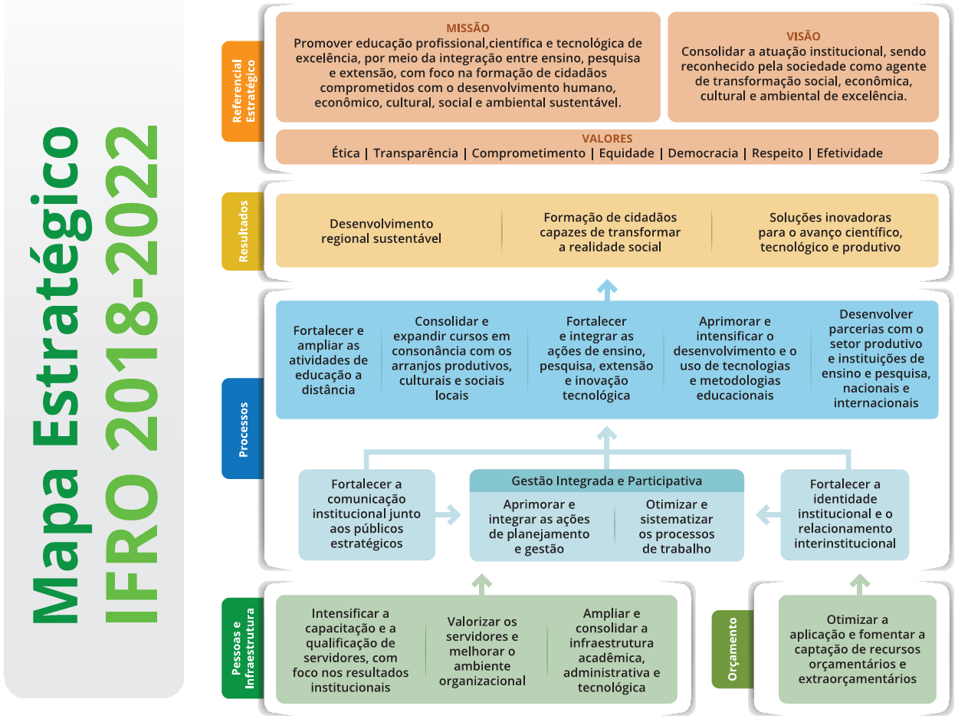

Slide 57
Objetivo 9: Aprimorar e integrar as ações de planejamento e gestão
9.1 - Índice de Execução de Projetos Estratégicos Integrados | l | DPLAN
COLETA PERIÓDICA
Período | 1TRI/2018 | 2TRI/2018 | 3TRI/2018 | 4TRI/2018 | 1TRI/2019 | 2TRI/2019 | 3TRI/2019 | 4TRI/2019 | 1TRI/2020 | 2TRI/2020 | 3TRI/2020
N1 | 0 | 0 | 0 | 0 | 0 | 1 | 4
N2 | 0 | 0 | 0 | 1* | 0 | 4 | 7 | 4 | 1 | 0 | 1
Índice | ND | ND | ND | ND | ND | 25,00% | 133,33% | ND | ND | ND | ND
Meta | 100,00% | 100,00% | 100,00% | 100,00% | 80,00% | 80,00% | 80,00% | 80,00% | 80,00% | 80,00% | 80,00%
Legenda N1: Número de entregas de Projetos Estratégicos concluídos; N2: Total de entregas de Projetos Estratégicos planejados; Indicador: (N1/N2)x100.
Análise de Desempenho
Na programação estratégica 2019 aprovada na 6º RAE está previsto o encerramento de 3 projetos estratégicos (Modernização da Gestão - Desenvolvimento do PDTI, Fortalecimento dos NAPNEs, Programa de Qualificação, Capacitação e Valorização do Servidor) Nenhum dos projetos foram concluídos. Porém houve a solicitação de encerramento dos projetos IFRO na Comunidade, Fortalecimento das Pesquisas de Apoio a Gestão e Orçamento Transparente, que deveriam ter encerrado no 2º Trimestre de 2019. O Integrar, devido ao fato do projeto não se enquadrar nos critérios de projeto estratégico estabelecido pelo IFRO, também solicitou encerramento mesmo estando previsto para encerar em 2020.
Recomendações

Slide 58
Objetivo 9: Aprimorar e integrar as ações de planejamento e gestão
9.2 - Índice de Metas Alcançadas | l | DPLAN
COLETA PERIÓDICA
Período | 1TRI/2019 | 2TRI/2019 | 3TRI/2019 | 4TRI/2019 | 1TRI/2020 | 2TRI/2020 | 3TRI/2020 | 4TRI/2020 | 1TRI/2021 | 2TRI/2021 | 3TRI/2021
N1 | 7 | 5 | 0
N2 | 12 | 28 | 4
Índice | 58,33% | 17,86% | 0,00% | #DIV/0! | #DIV/0! | #DIV/0! | #DIV/0! | #DIV/0! | #DIV/0! | #DIV/0! | #DIV/0!
Meta | 80,00% | 80,00% | 80,00% | 80,00% | 2a RAE% | 2a RAE% | 2a RAE% | 2a RAE% | 2a RAE% | 2a RAE% | 2a RAE%
Legenda N1: Número de metas do Planejamento Estratégico alcançadas no período; N2: Número de metas do Planejamento Estratégico propostas para o período; Indicador: (N1/N2)x100.
Análise de Desempenho
Recomendações

Slide 59
Objetivo 9: Aprimorar e integrar as ações de planejamento e gestão
9.3 - Cultura de gestão estratégica | l | DPLAN
COLETA PERIÓDICA
Período | 1TRI/2017 | 2TRI/2017 | 3TRI/2017 | 4TRI/2017 | 1TRI/2018 | 2TRI/2018 | 3TRI/2018 | 4TRI/2018 | 1TRI/2019 | 2TRI/2019 | 3TRI/2019
Critério 1 |  | 1 | 1 | 1 | 1 | 1 | 3 | 3 | 3 | 1 | 1
Critério 2 |  | 1 | 1 | 1 | 1 | 1 | 3 | 3 | 3 | 3 | 3
Critério 3 |  | 3 | 3 | 3 | 3 | 0 | 3 | 3 | 3 | 2 | 1
Critério 4 |  | 0 | 0 | 3 | 3 | 0 | 3 | 3 | 3 | 2 | 3
Indicador | 0,00% | 41,67% | 41,67% | 66,67% | 66,67% | 16,67% | 100,00% | 100,00% | 100,00% | 66,67% | 66,67%
Meta | 75,00% | 75,00% | 75,00% | 75,00% | 100,00% | 100,00% | 100,00% | 100,00% | 100,00% | 100,00% | 100,00%
Análise de Desempenho
Houve alteração nos critérios de mensuração, conforme ficou definido na 6ª RAE. Os indicadores da 7ª RAE em diante adotam esses novos critérios. Quanto ao critério 1, apenas 1 Projeto Estratégico (IFRO sem Fronteiras) cumpriu os prazos das entregas no 2º Trimestre de 2019.

Slide 60
Objetivo 9: Aprimorar e integrar as ações de planejamento e gestão
9.3 - Cultura de gestão estratégica | l | DPLAN
Descrição dos Critérios do Indicador
Fórmula de cálculo: (Total de pontos atribuídos aos critérios / Total de pontos possíveis dos critérios) x 100 Critério 1 – Projetos Estratégicos, faixa de avaliação: Nota 0: Nenhum projeto estratégico em execução cumpriu os prazos estabelecidos; Nota 1: Até 50% dos projetos estratégicos em execução cumpriram os prazos estabelecidos; Nota 2: De 50% a 90% dos projetos estratégicos em execução cumpriram os prazos estabelecidos; Nota 3: Acima de 90% dos projetos estratégicos em execução cumpriram os prazos estabelecidos. Critério 2 – Mensuração dos indicadores, faixa de avaliação: Nota 0: Ainda não foram medidos os indicadores estratégicos; Nota 1: Até 50% dos indicadores estratégicos foram mensurados dentro do prazo; Nota 2: De 50% a 90% dos indicadores estratégicos foram mensurados dentro do prazo; Nota 3: Acima de 90% dos indicadores estratégicos foram mensurados dentro do prazo. Critério 3 – Planos Anuais de Trabalho (PATs), faixa de avaliação: Nota 0: Somatório das tarefas lançadas no PAT não atualizadas (atrasadas e/ou não gerenciáveis) superior a 90% das tarefas; Nota 1: Somatório das tarefas lançadas no PAT não atualizadas (atrasadas e/ou não gerenciáveis) entre 50% e 90% das tarefas; Nota 2: Somatório das tarefas lançadas no PAT não atualizadas (atrasadas e/ou não gerenciáveis) entre 10% e 50% das tarefas; Nota 3: Somatório das tarefas lançadas no PAT não atualizadas (atrasadas e/ou não gerenciáveis) inferior a 10% das tarefas. Critério 4 – Comunicação dos resultados, faixa de avaliação: Nota 0: Não foram divulgados formalmente os resultados dos projetos ou dos indicadores; Nota 1: Foram divulgados formalmente os resultados dos projetos e dos indicadores para o CODIR, fora do prazo; Nota 2: Foram divulgados formalmente os resultados dos projetos e dos indicadores para o CODIR e para a comunidade externa, fora do prazo; Nota 3: Foram divulgados formalmente os resultados dos projetos e dos indicadores para o CODIR e para a comunidade externa, dentro do prazo.

Slide 62
Objetivo11: Fortalecer a comunicação institucional junto aos públicos estratégicos
11.1 - Índice de esforço de comunicação interna e externa | L | ASCOM
COLETA PERIÓDICA
1º Tri 2017 | 2º Tri 2017 | 3º Tri 2017 | 4º Tri 2017 | 1º Tri 2018 | 2º Tri 2018 | 3º Tri 2018 | 4º Tri 2018 | 1º Tri 2019 | 2º Tri 2019 | 3º Tri 2019 | 4º Tri 2019
CRITÉRIO 1
1546 | 6410 | 10135 | 14863 | 956 | 1845 | 1593 | 1393 | 1253 | 855 | 1216
3879 | 3879 | 3879 | 3879 | 956 | 1845 | 1593 | 1393 | 960 | 1850 | 1600 | 1400
CRITÉRIO 2
390 | 1720 | 2340 | 3050 | 375 | 285 | 310 | 410 | 855 | 280 | 390
1545 | 1545 | 1545 | 1545 | 375 | 285 | 310 | 410 | 380 | 290 | 310 | 410
CRITÉRIO 3
4828 | 12847 | 25591 | 39849 | 3059 | 3440 | 2380 | 3055 | 2877 | 2582 | 3533
5082 | 5082 | 5082 | 5082 | 3059 | 3440 | 2380 | 3055 | 3060 | 3440 | 2380 | 3060
CRITÉRIO 4
0 | 805 | 3480 | 6870 | 4490 | 2910 | 4320 | 2350 | 2105 | 2030 | 3900
1090 | 1090 | 1090 | 1090 | 4490 | 2910 | 4320 | 2350 | 4490 | 2910 | 4320 | 2350
CRITÉRIO 5
3456 | 8834 | 13772 | 17868 | 980 | 870 | 1228 | 2042 | 1116 | 540 | 1214
6732 | 6732 | 6732 | 6732 | 980 | 870 | 1228 | 2042 | 980 | 870 | 1230 | 2050
 | A proposta da Ascom é manter o desempenho trimestral de 2018 como meta para 2019. Cada critério apresenta seu desempenho trimestral, de acordo com as particularidades (sazonalidade) das atividades nas unidades presenciais. Neste ano a Assessoria de Comunicação conta com o afastamento de três servidores para capacitação em setores distintos. O objetivo é manter a produtividade com a redução significativa da equipe, composta por nove servidores. Apresentando assim uma redução de 1/3 do seu quadro.
Análise de Desempenho

Slide 63
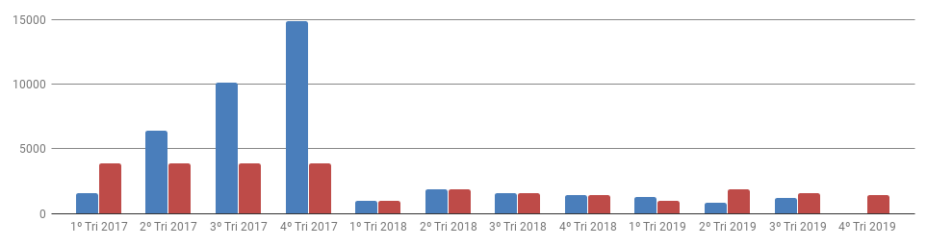
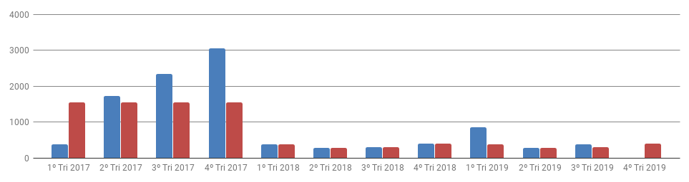
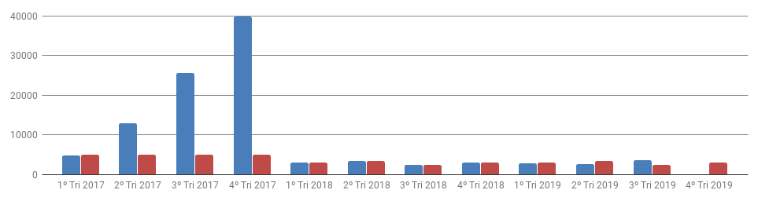
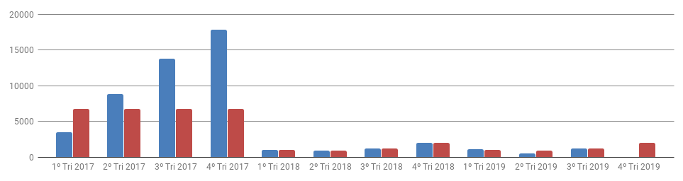
Objetivo11: Fortalecer a comunicação institucional junto aos públicos estratégicos
11.1 - Índice de esforço de comunicação interna e externa | L | ASCOM
¨CRITÉIRO 1
CRITÉRIO 2
CRITÉRIO 3
CRITÉIRO 4
CRITÉIRO 5

Slide 65
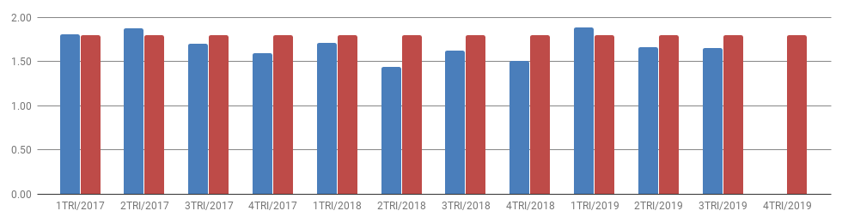
Objetivo 12: Fortalecer a identidade institucional e o relacionamento interinstitucional
12.1 - Índice de conhecimento da imagem institucional | l | ASCOM
COLETA PERIÓDICA
1TRI/2017 | 2TRI/2017 | 3TRI/2017 | 4TRI/2017 | 1TRI/2018 | 2TRI/2018 | 3TRI/2018 | 4TRI/2018 | 1TRI/2019 | 2TRI/2019 | 3TRI/2019 | 4TRI/2019
CRITÉRIO 1 - APARIÇÃO ESPONTÂNEA EM MÍDIA
1,81 | 1,88 | 1,70 | 1,59 | 1,71 | 1,44 | 1,63 | 1,51 | 1,89 | 1,66 | 1,65
1,80 | 1,80 | 1,80 | 1,80 | 1,80 | 1,80 | 1,80 | 1,80 | 1,80 | 1,80 | 1,80 | 1,80
3º trimestre 2019 - Foram replicadas 376 matérias positivas, 147 matérias neutras e 10 matérias negativas. Total de 533 matérias no trimestre.

Slide 66
Panorama Geral da Coleta de Indicadores
TOTAL COLETADOS | 5
TOTAL "NÃO FOI POSSÍVEL COLETAR" | 0
TOTAL NÃO COLETADOS | 0
TOTAL PASSÍVEIS DE COLETA (excluindo "não foi possível coletar") | 5
% COLETADOS (em relação aos passíveis de coleta) | 100%

Slide 67
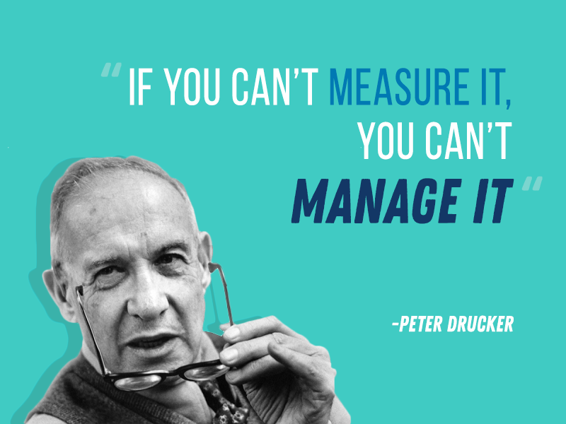
(O que você não pode medir,
você não pode gerir)

Slide 68

PRODIN/DPLAN
Obrigado!
prodin@ifro.edu.br
dplan@ifro.edu.br
(69) 2182-9615

